Slide 1
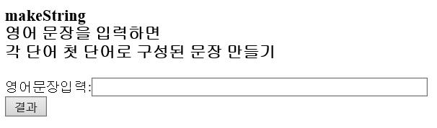
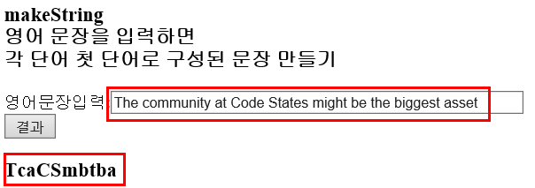
basecode >
하단 메모란을 복사해서 사용하세요
hint>
for 문 사용
배열 length
문자열 함수들 사용
Notes:
<!DOCTYPE html>
<html lang="ko">
<head>
<meta charset="utf-8">
<title>JS연습:단어첫단어로 문장만들기</title>
</head>
<body>
<h3>makeString<br />영어 문장을 입력하면<br />각 단어 첫 단어로 구성된 문장 만들기</h3>
영어문장입력:<input type="text" id="txt" size="60">
<br>
<input type="button" value="결과" onclick="document.getElementById('result').innerHTML = makeString(document.getElementById('txt').value)"> <!-- 이런식으로 매개변수(argument) 넘겨줄수 있다-->
<h3 id="result"></h3>
</body>
<script>
var makeString = function(text) {
//코드 작성!
}
</script>
</html>

